Slide 1

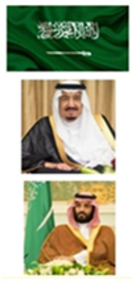
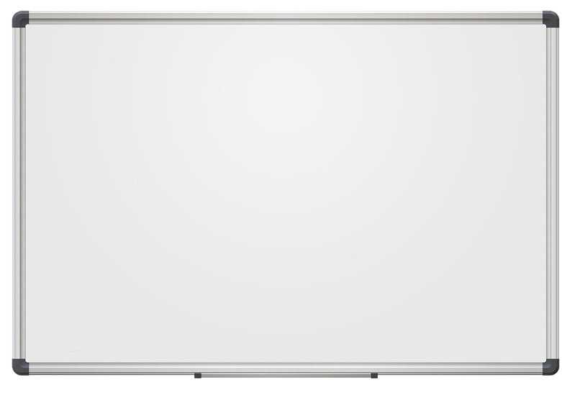





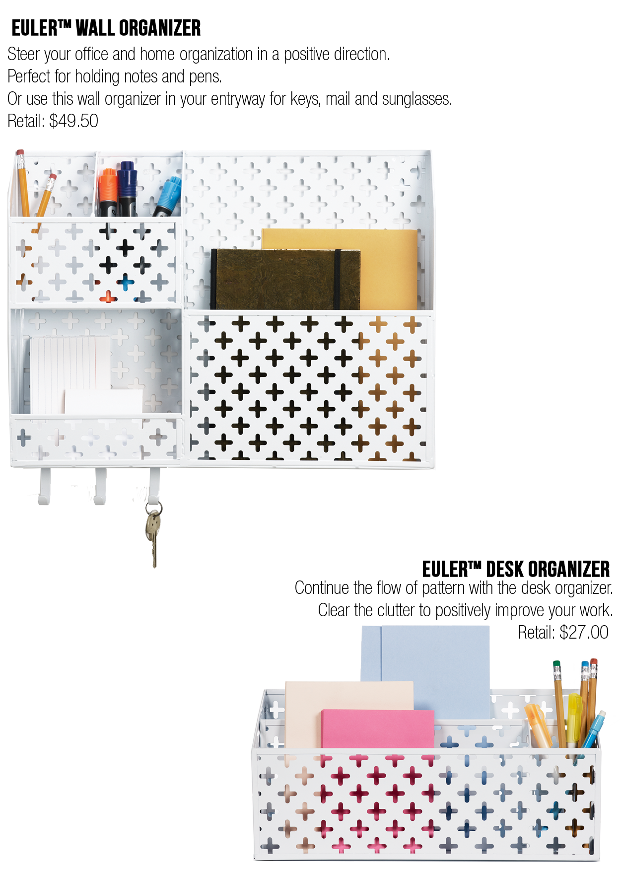

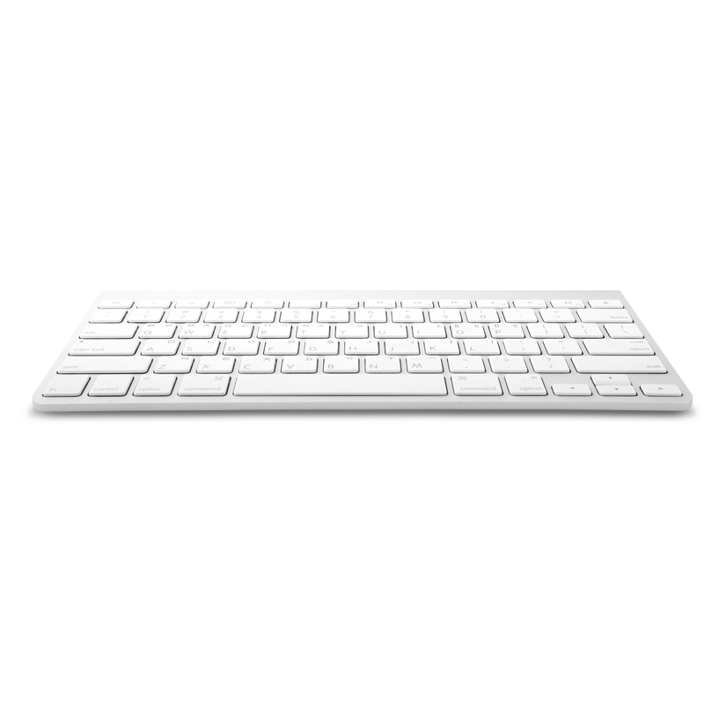


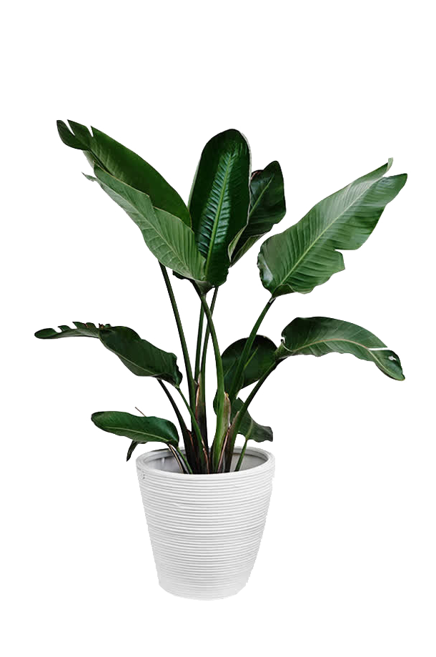
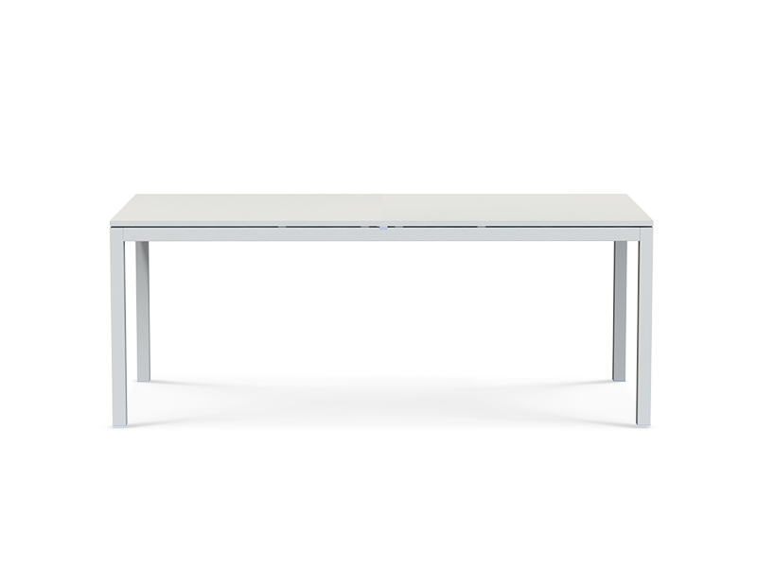
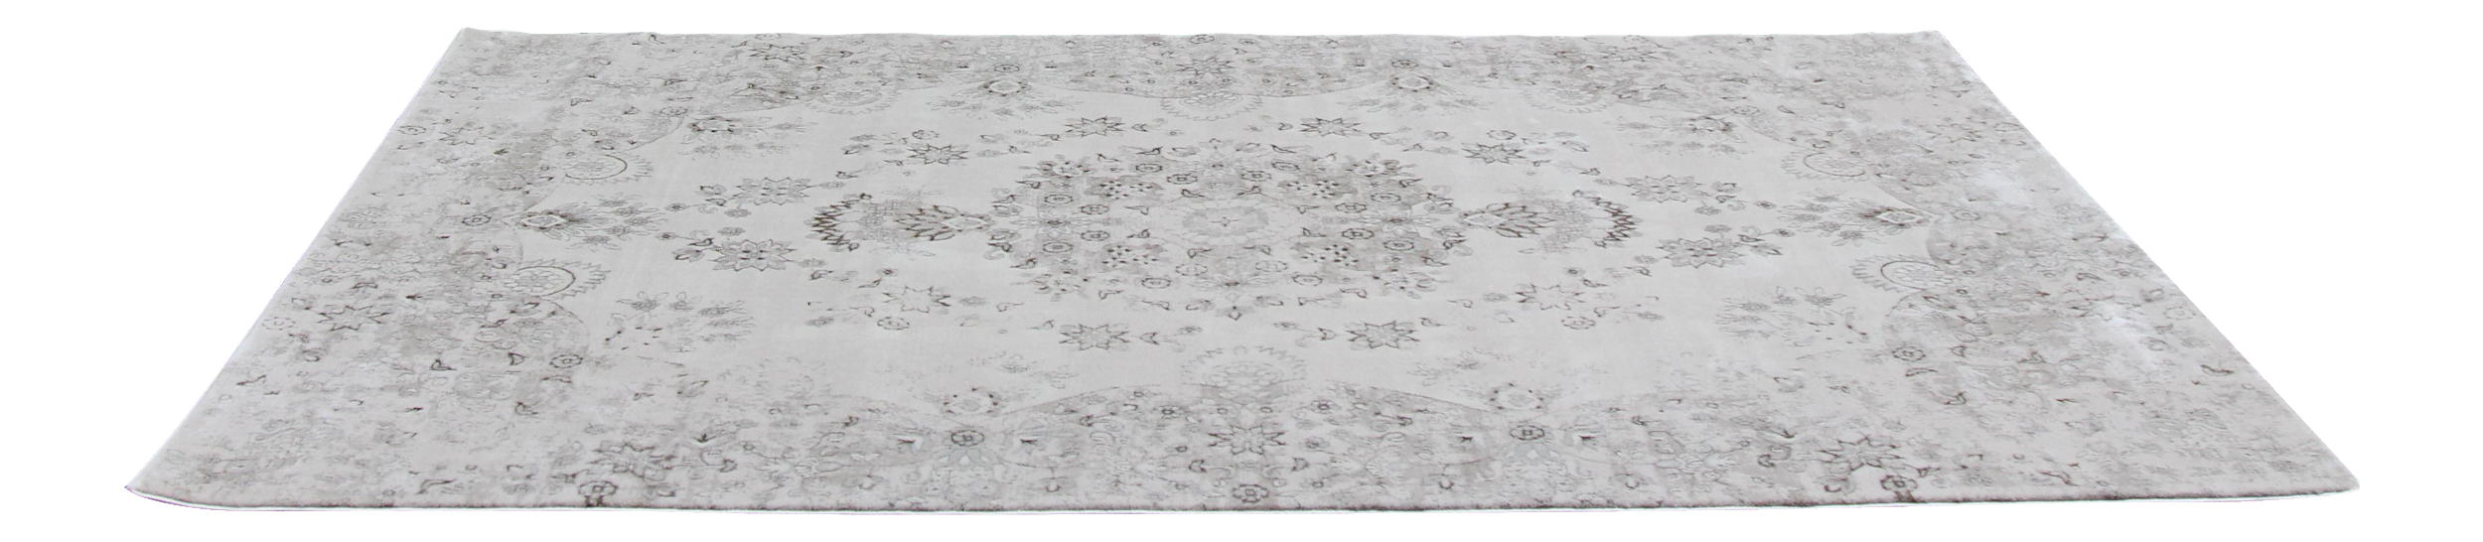

Slide 2


Slide 3


Slide 4
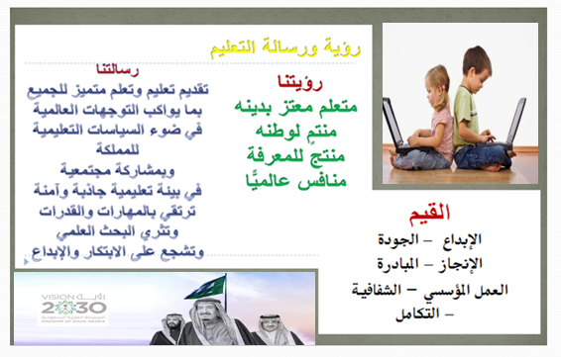

Slide 5


Slide 6

من تذكرنا
بدرسنا السابق
ما ناتج جمع
1+ 5 ؟
أذكري تكوين أخر للعدد 6 .

Slide 7
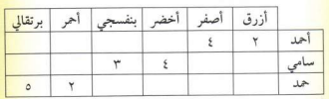
مسألة اليوم :
أي الأطفال لديهم العدد نفسه من الكرات .
وكم عددها ؟

Slide 8
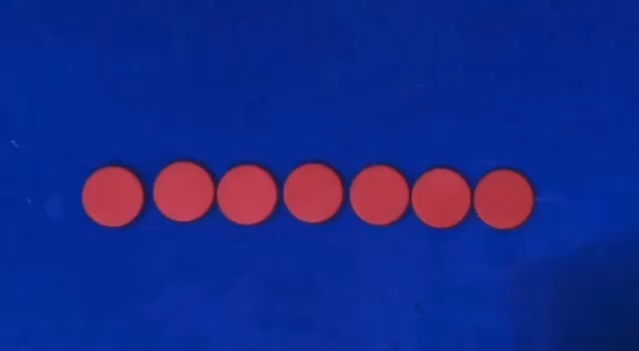
نشاهد العرض لنتعرف على درسنا

Slide 9
اليوم : الثلاثاء
التاريخ : 10 / 6 / 1444 هـ
المادة : رياضيات
الفصل السادس: الجمع
موضوع الدرس :تكوين الأعداد 7 , 8 , 9
فكرة الدرس والهدف منه
أستعمل قطع العد لأكون مجموعًا يساوي 7 , 8 , 9

Slide 10
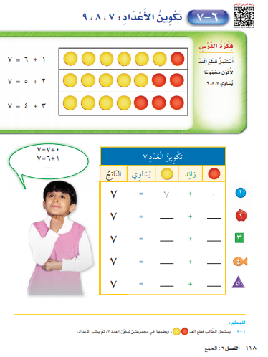

Slide 11
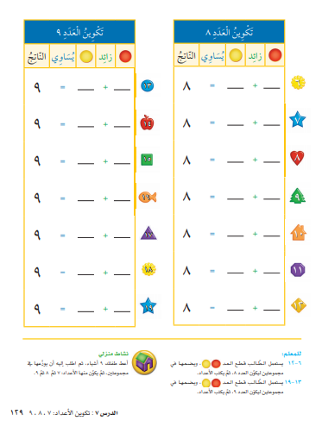

Slide 12





Slide 13


ما ناتج تكوين العدد التالي ؟

Slide 14

من خلال الشكل التالي كوني العدد 8

Slide 15
الشكل التالي يكون العدد 9
√
×

Slide 16
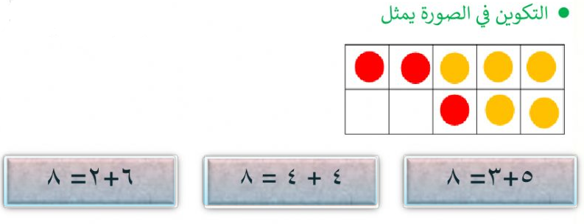

Slide 17

الرياضيات والوطن
حينما تكون لغة الأرقام هي بوابة العلوم
فإن حضارة أمتنا ستكون مشرقة

Slide 18

نشاط ختامي
https://wordwall.net/ar/resource/5799974

Slide 19
الواجب
فقرة من 9 إلى 19
+
النشاط المنزلي

Slide 20
